Slide 1
Overview
WPF brief introduction (What is WPF,. Net Framework)
WPF Framework
Layout
XAML VS Code
Commands&Events
Dependency Properties
DataBinding
Styles&Templates
2D、3D、Animation, Audio, Video, Voice and Documents
Interaction with Win32、WinForm and ActiveX
WPF Patterns Demo（MVC 、MVP 、MVVM ）
Tools&Performance Optimization
WPF Project
Q&A

Slide 2
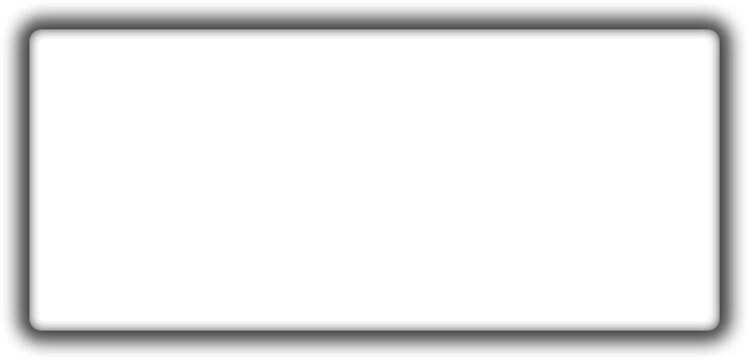

Introductions

Slide 3
What is WPF?
Windows Presentation Foundation
Microsoft于2007年发布的新一代显示系统。
能带给用户震撼视觉体验。
基于向量的呈现引擎，与分辨率无关。支持硬件加速，充分利用显卡。
作为.NET 3.0的核心组件之一。

Slide 4
Windows编程的技术演进
Win32 API (1983~1991)
主要使用C语言，程序员很少，开发难。
MFC (1992~2001)
C++配合微软基础类库，史上最多人使用。
Windows Forms (2002~2007)
C#或VB.NET，生不逢时。
WPF (2007~ )
XAML + C#(VB.NET)，Windows8中大量使用。

Slide 5
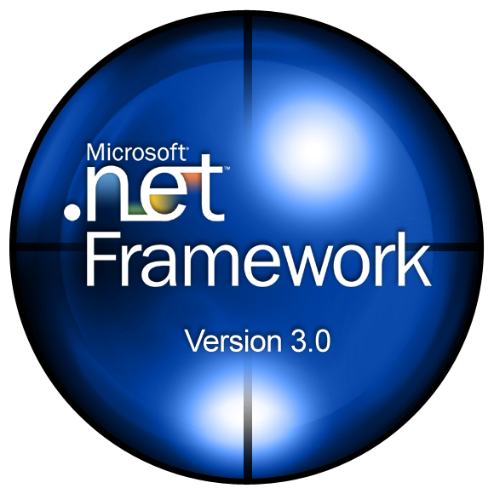






.NET At The Core

Slide 6
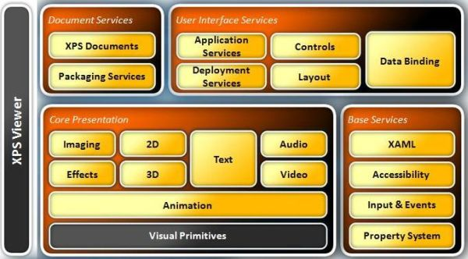
WPF Architecture

Slide 7
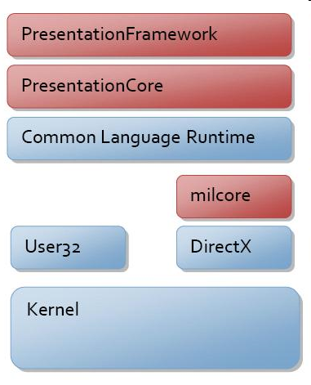
WPF Architecture

Slide 8
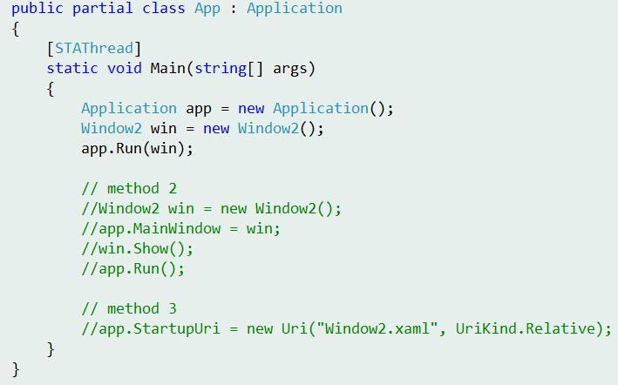
Application

Slide 9
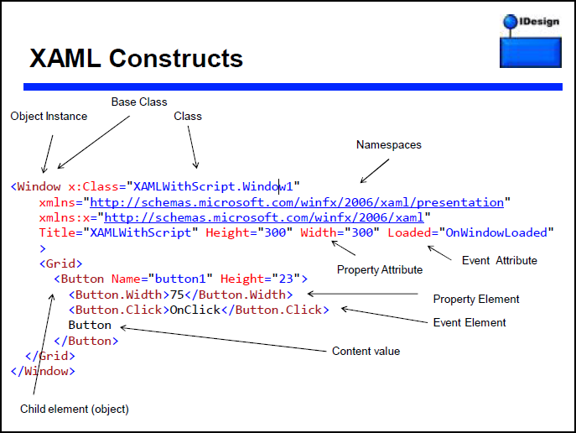
Window

Slide 10
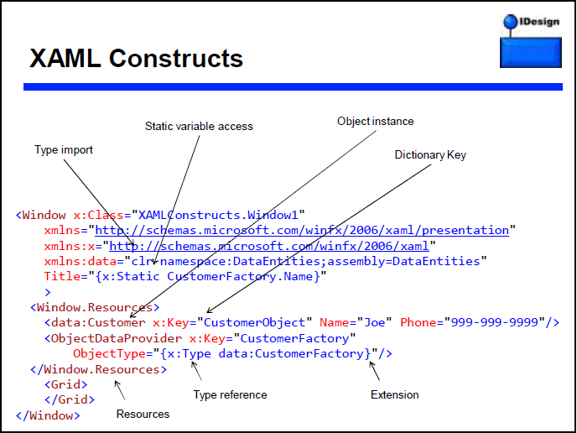
Window

Slide 11
Developer Tools
Visual Studio 2008 (or high version)
Expression Blend

Slide 12

Windows Presentation Foundation

Slide 13
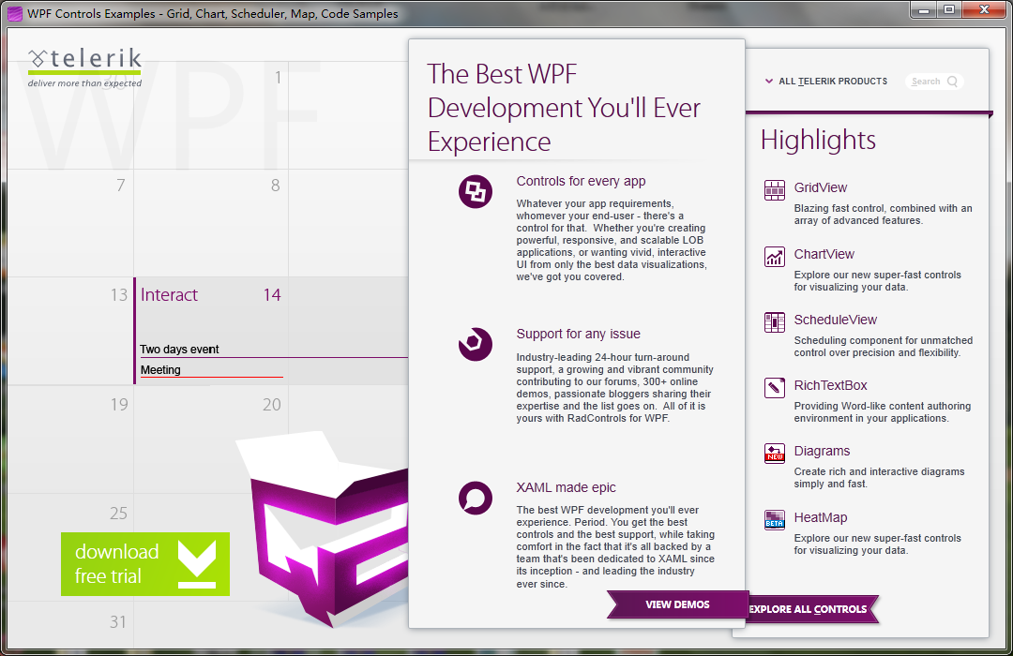

Slide 14
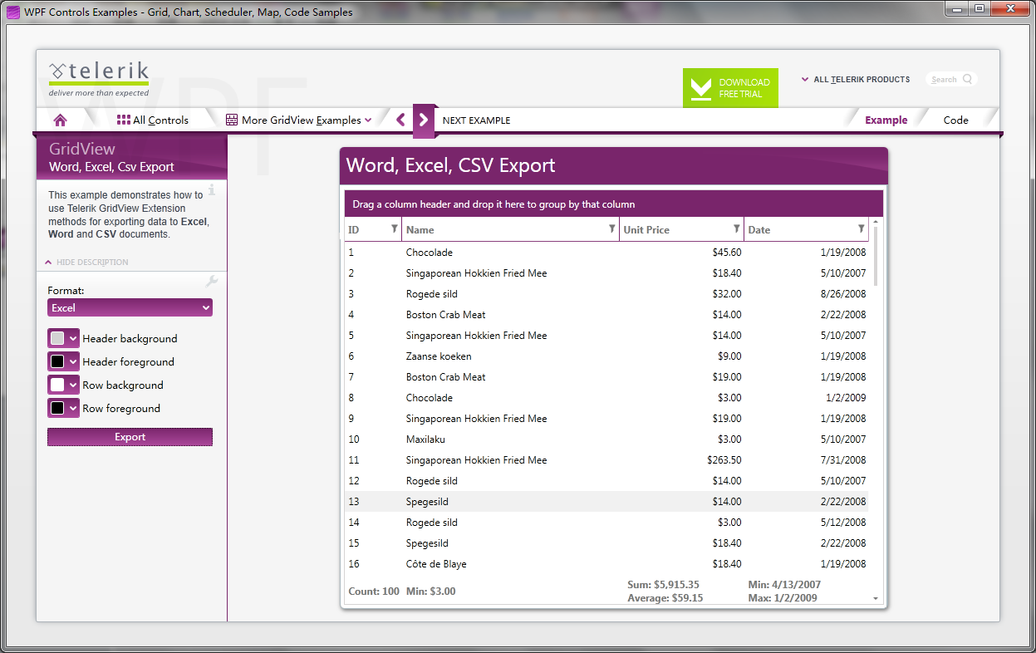

Slide 15
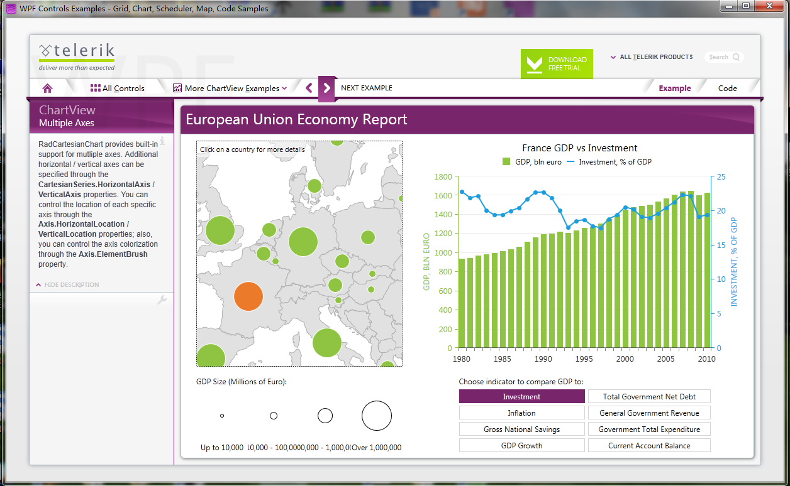

Slide 16
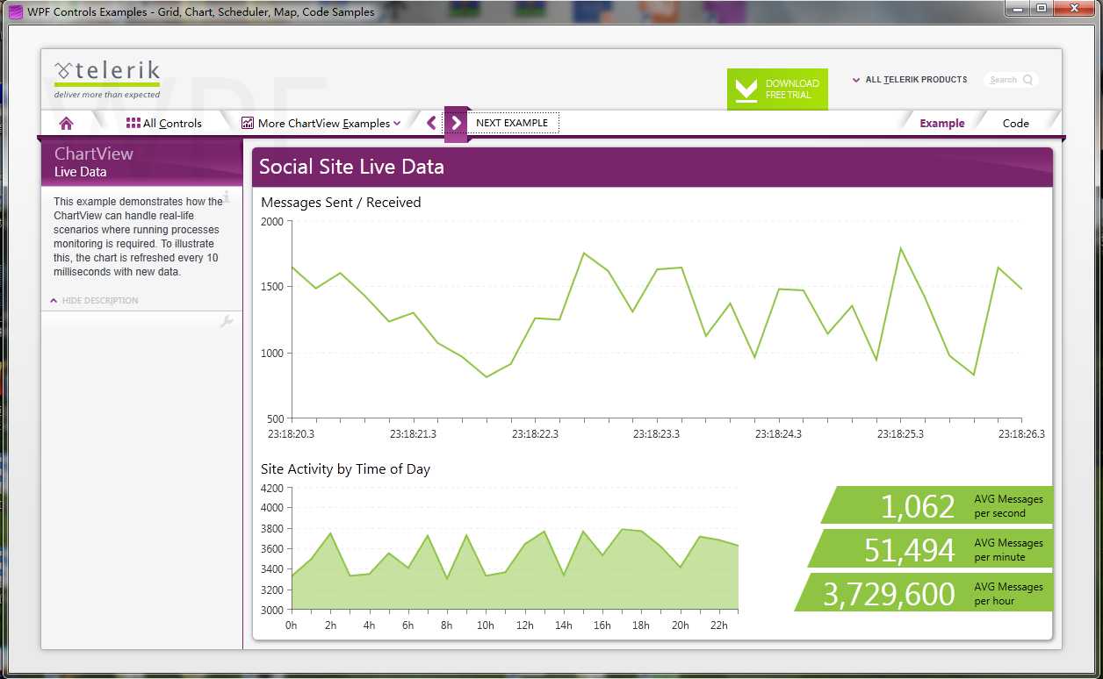

Slide 17
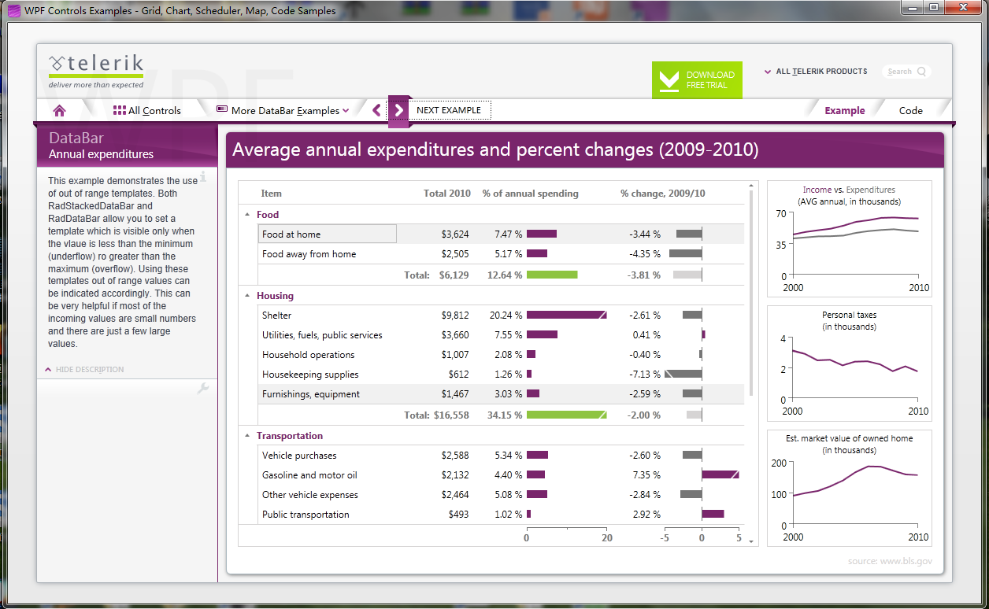

Slide 18
